Slide 1

第二节 柯西－古萨基本定理
一、问题的提出
二、基本定理
三、典型例题
四、小结与思考

Slide 2
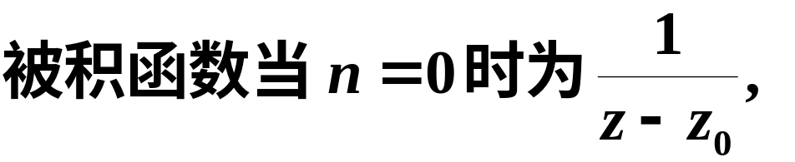
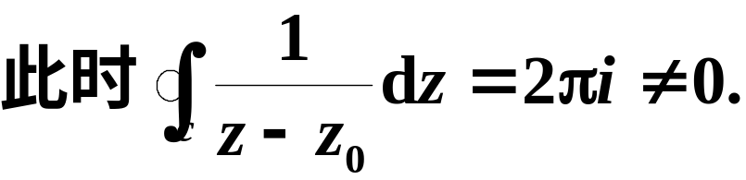
一、问题的提出
观察上节例1,
此时积分与路线无关.
观察上节例4,

Slide 3

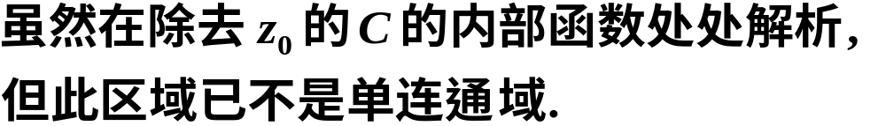

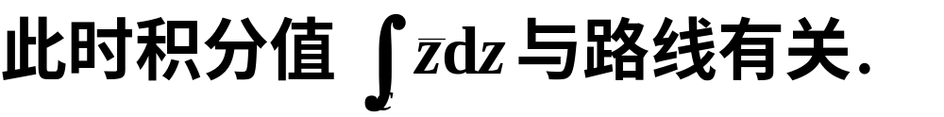
观察上节例5,
由于不满足柯西－黎曼方程, 故而在复平面内处处不解析.
由以上讨论可知, 积分是否与路线有关, 可能决定于被积函数的解析性及区域的连通性.

Slide 4
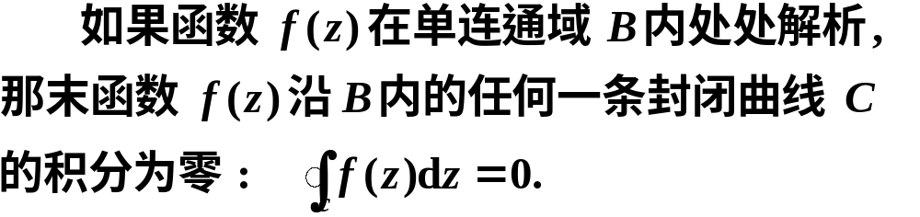


二、基本定理
柯西－古萨基本定理
柯西介绍
古萨介绍
定理中的 C 可以不是简单曲线.
此定理也称为柯西积分定理.

Slide 5


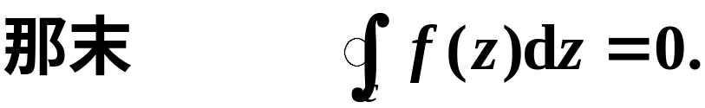

关于定理的说明:
(1) 如果曲线 C 是区域 B 的边界,
(2) 如果曲线 C 是区域 B 的边界,
定理仍成立.

Slide 6
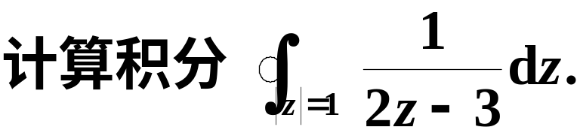
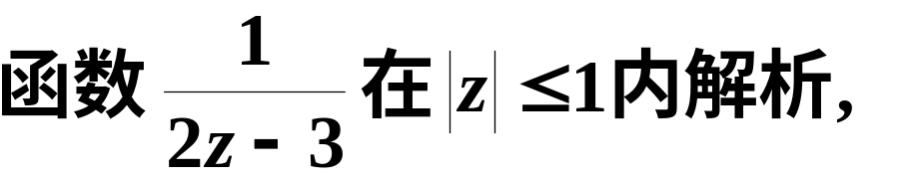
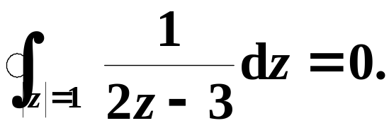
三、典型例题
例1
解
根据柯西－古萨定理, 有

Slide 7
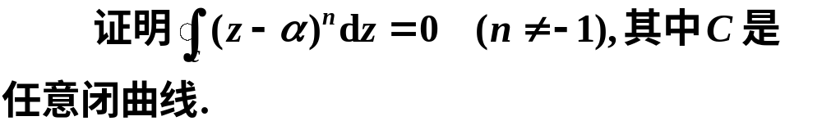


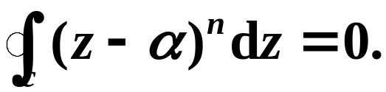
例2
证
由柯西－古萨定理,

Slide 8
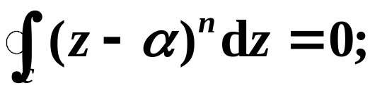
由柯西－古萨定理,
由上节例4可知,

Slide 9
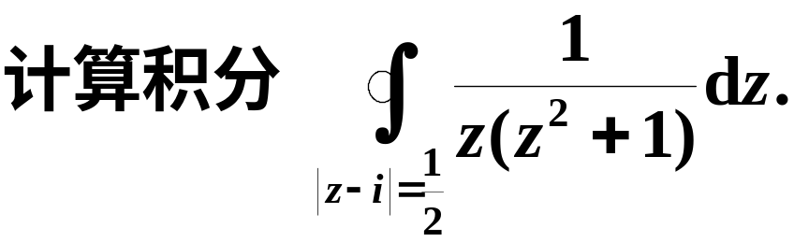
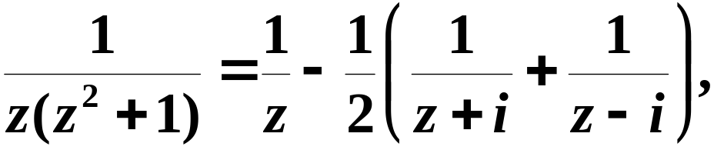
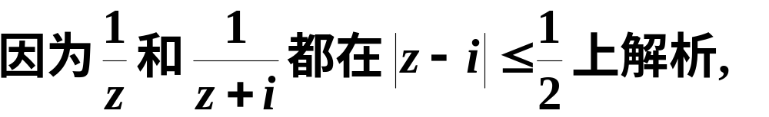
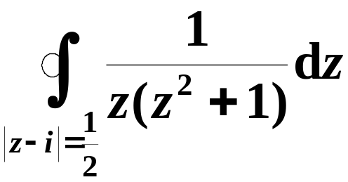
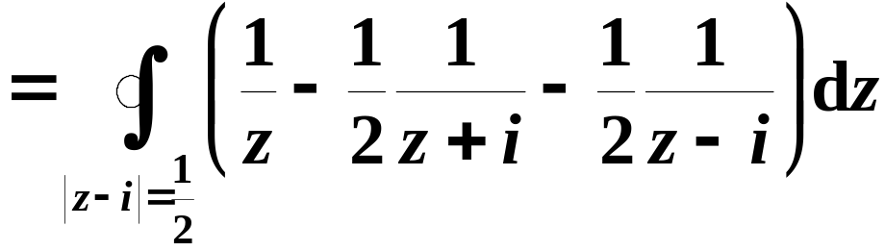
例3
解
根据柯西－古萨定理得

Slide 10
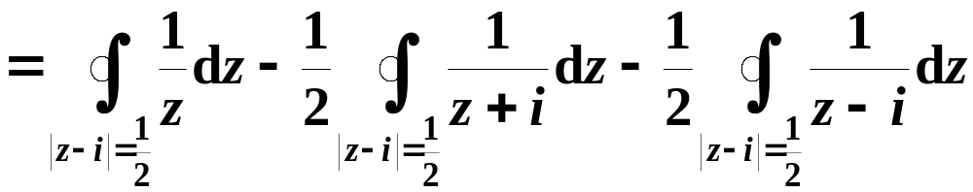

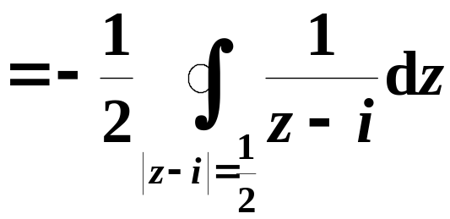
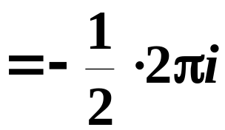


Slide 11

四、小结与思考
通过本课学习, 重点掌握柯西－古萨基本定理:
并注意定理成立的条件.

Slide 12
思考题
应用柯西–古萨定理应注意什么?

Slide 13
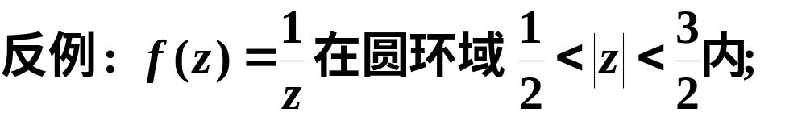
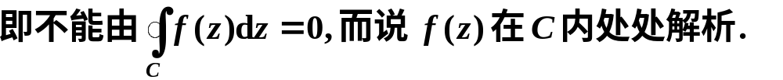
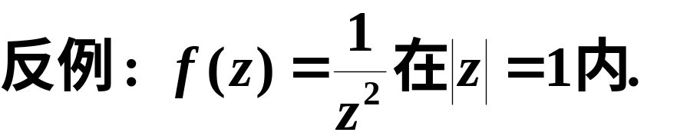
思考题答案
(1) 注意定理的条件“单连通域”.
(2) 注意定理的不能反过来用.
放映结束，按Esc退出.

Slide 14
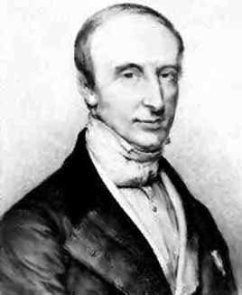
柯西资料
Augustin-Louis Cauchy
Born: 21 Aug 1789 in Paris, France
Died: 23 May 1857 in Sceaux (near Paris), France

Slide 15
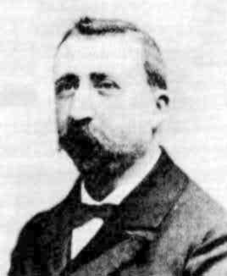
古萨资料
Goursat
Born: 21 May 1858 in Lanzac, Lot, France
Died: 25 Nov 1936 in Paris, France

